Slide 1
Brettanomyces ein Problem bei hohen pH-Werten
Ing. Peter Derkits

Slide 2
Brettanomyces bruxellensis
Hefe Kommt bereits aus dem Weingarten
langsam gärend
alkoholverträglich
Schwefeldioxid verträglich
nutzt auch die Holzzucker Cellubiose und Xylose
Weinfehler Mäuseln und Pferdeschweiß

Slide 3
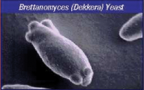
Ausbreitung in Österreich
vor allem bei den Jahrgängen mit hohem pH Werten häufig
nicht nur bei Barriqueausbau!
Sortenunterschiede wegen pH und Phenolzusammensetzung
(St Laurent, Roesler!)

Slide 4
kritische Infektionspunkte
Entwicklung bei steckengebliebener Gärung oder Spontangärungen
Tanklagerung mit zu geringer Schwefelstabilisierung
Fässer/Barriques
Verschnitt mit bereits infizierten Weinen (aufstiften)

Slide 5
Erkennung
Geruch: erdig, rauchig, animalisch, verbrannter Gummi – abhängig von Konzentration gebildeter Leitsubstanzen
4-Ethylphenol, negativ ab 0,4 mg/l
4-Ethylguajacol, erkennbar ab 0,07mg/l
Analyse der Leitsubstanzen

Slide 6
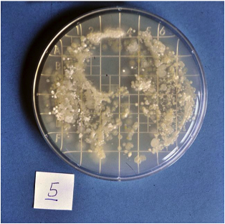
Erkennung
mikrobiologischer Nachweis der vermehrungsfähigen Hefen mit Membranfiltration + Bebrüten auf selektivem Nährboden
Problem:
nicht Vermehrungsfähige Zellen

Slide 7

Sniff Brett - Praxistest
konzentriertes Substrat aus Vinylphenol
wird 1:1 mit Wein versetzt
Bebrütung bei 22-30°C
vorhandene Brettanomyceten können aus dem Substrat Ethylphenol und Etylguajacol synthetisieren
Auswertung:

Slide 8
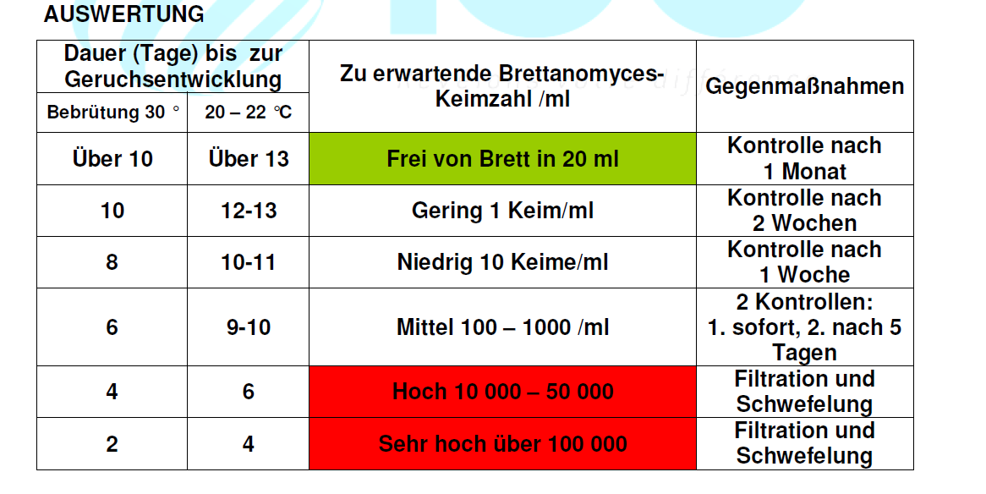
Beurteilung des Sniff Tests

Slide 9
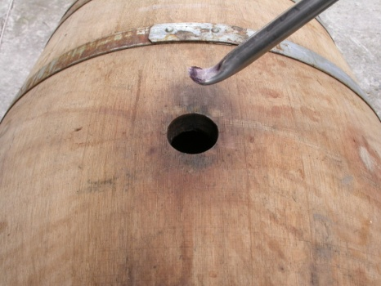
Faßholzkontrolle mit Brett Sniff Test
Holzprobe der Oberfläche im Faß entnehmen
Holzprobe in das Substrat einlegen
Bebrütung 30°C 10 Tage
Auswertung

Slide 10
Vorbeugende Maßnahmen
Kellereihygiene und Fasshygiene
Vergärung bis zum unvergärbaren Restzucker, durch
geeigneten Hefestamm
optimale Hefeernährung
perfekte Temperaturführung der Gärung

Slide 11
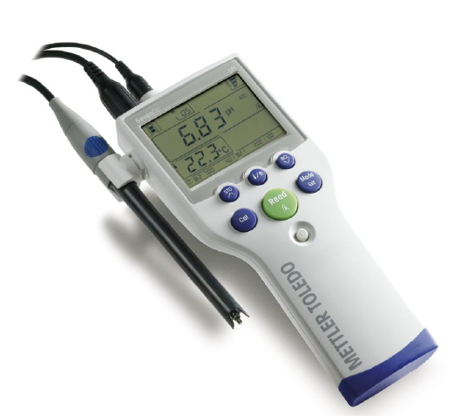
Vorbeugende Maßnahmen
pH-Kontrolle und auf pH Wert angepasste
SO₂ Einstellung, aktives So2 berechnen
http://www.vignevin-sudouest.com/services-professionnels/formulaires-calcul/so2-actif.php
0,35 – 1 mg/lt aktives So2 wirken keinmhemmend

Slide 12
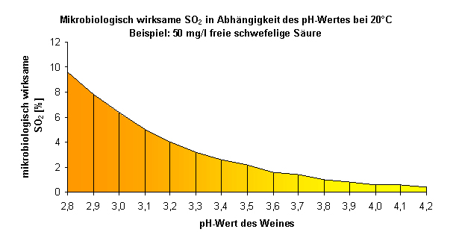
Berechnung: Aktives SO₂
mikrobiologisch wirksame SO₂ in Abhängigkeit zum pH-Wert

Slide 13
Wirkung von SO₂ auf Brettanomyces
freies SO₂ mg/l | Messpararmeter |  | Ausbauzeit
 |  | Juli | September | November
 |  | 0 Monate | 3 Monaten | 4,5 Monate
35 | Freies SO₂ | 35 | 20 | 15
 | Brettanomyces (Zellen/ml) | 1 | 0 | 0
 | Zunahme Ethylphenol % | 0 | 0 | 0
30 | Freies SO₂ | 30 | 19 | 10
 | Brettanomyces (Zellen/ml) | 1 | 0 | 0
 | Zunahme Ethylphenol % | 0 | 0 | 0
25 | Freies SO₂ | 25 | 16 | 11
 | Brettanomyces (Zellen/ml) | 2 | 0 | 0
 | Zunahme Ethylphenol % | 0 | 0 | 0
15 | Freies SO₂ | 15 | 10 | 6
 | Brettanomyces (Zellen/ml) | 6 | 510 | 1200
 | Zunahme Ethylphenol % | 0 | 4 | 120
Quelle: Wine and Chemistry

Slide 14
Vorbeugende Maßnahmen
Entfernung der Brettanomyceten aus dem Wein:
EK-Filtration vor Fassausbau (Cross Flow Filtration)
Brettanomycesreduktion durch Chitosan (No brett inside)

Slide 15
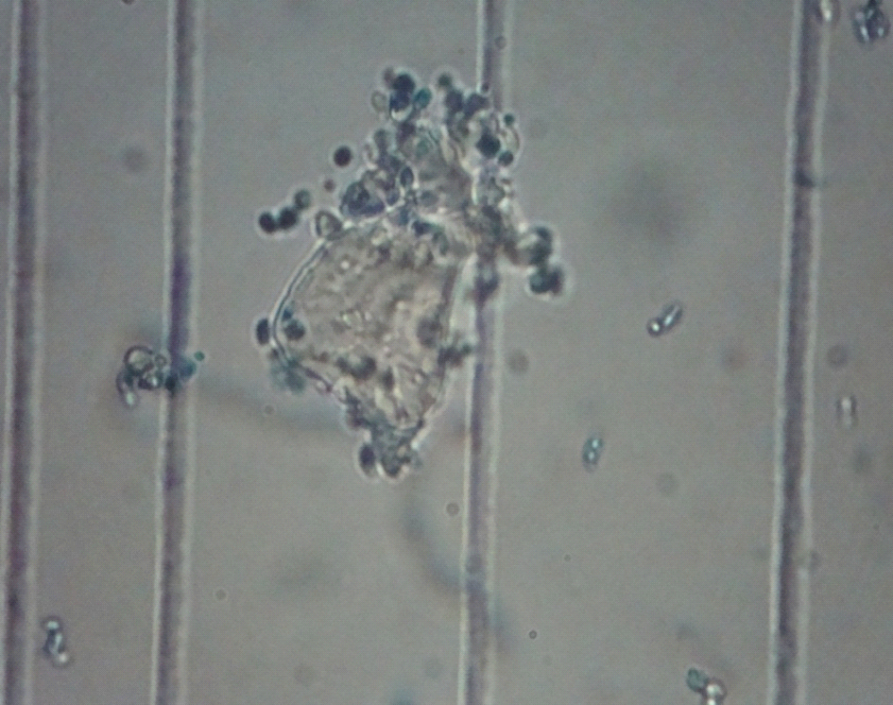
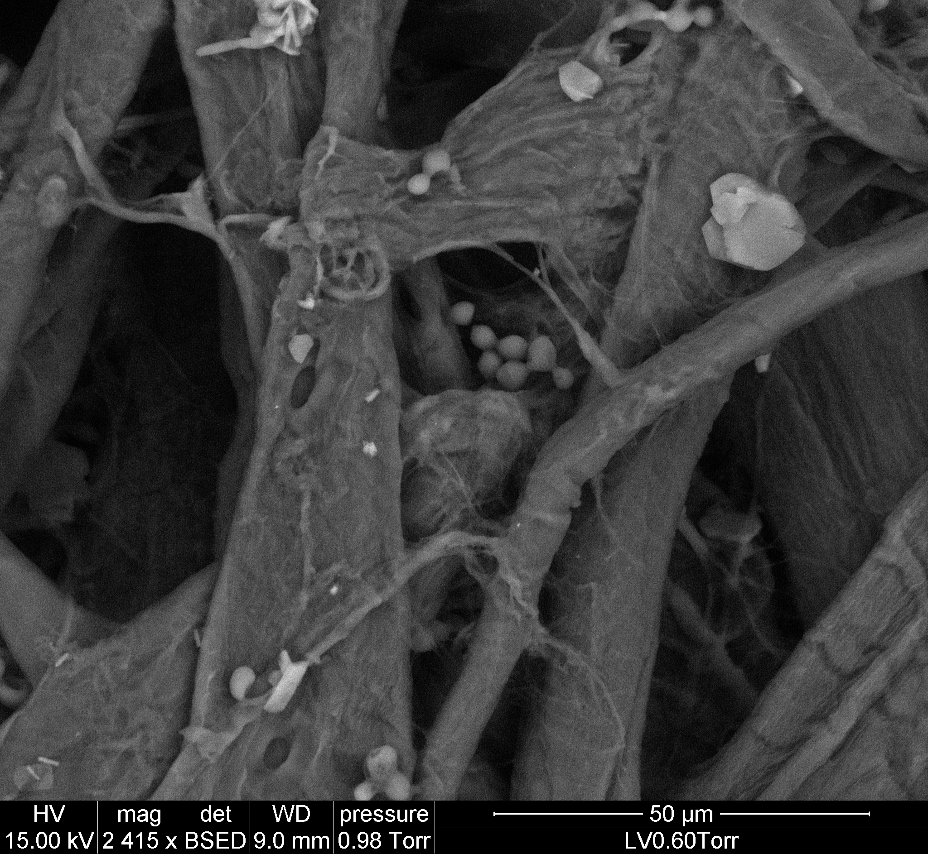
Wirkung von Chitosan auf Brett
Mikroskopische Aufnahme > adsorptions Wirkung
tote Brett
Chitosan
Lebende Brett
Mikroskopische Aufnahme von Brettanomyces Zellen bei Chitosanbehandlung (NBI)
Electronen Mikroskopische Aufnahme von Brettanomyces Zellen bei Chitosanbehandlung
Revue des Œnologues n°143, p.27-28, April 2012

Slide 16
No Brett Inside
Reines Chitosanprodukt
1. Interaktion zwischen No Brett Inside und der Zellmembran
→ Streßreaktion → Organisation der Zellmembran gestört
2. Adsorption an der Zellwand
→ Blockade der Transportwege
  Nicht GVO
  Nicht tierischem Ursprungs
  Nicht Allergen

Slide 17


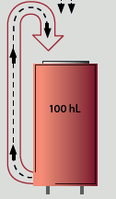

  No Brett Inside
  Einfache Anwendung
No Brett Inside ist nicht löslich
und muss vor der Zugabe in Wasser oder Wein suspendiert werden.
No Brett Inside von oben in den
Tank zugeben und sorgfältig den
gesamten Inhalt durchmischen.
Nach zehn Tagen muss der
behandelte Wein vom Trub befreit
werden (Abstich).
Der optimale Zeitpunkt für
die Anwendung ist nach dem BSA.

Slide 18
Ein neues Werkzeug um BRETTANOMYCES zu kontrollieren
Brettanomyces (CFU / ml)
2,8*10⁵
3563
1527
509
254
0
0
Brett-Quantification by RT-PCR.
From OIV Proceedings, 2008, A. Bornet & PL Teisseidre (Fac. d’Oenol. Bordeaux), Elimination des goûts terreux (la géosmine) et des Brettanomyces par l’utilisation d’un biopolymère fongique : le chitosane

Slide 19
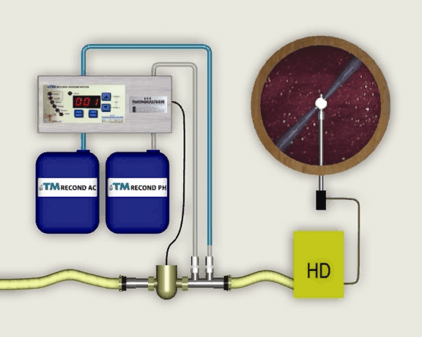
Fasshygiene mit
Thonhauser Recond Verfahren
Perfekte Fassreinigung durch die Kombination vom
Hochdruck
Heißwasser
Tm Recond Produkte

Slide 20
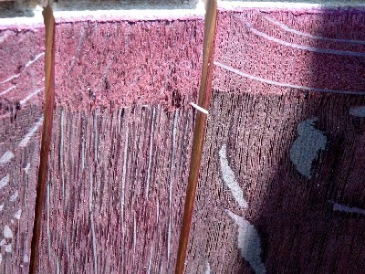
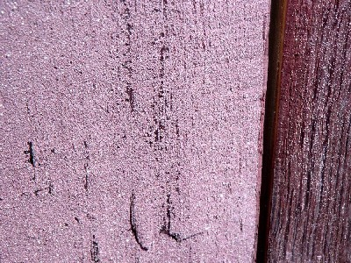
Vergleich von Fassoberflächen
Hochdruckreinigung mit Heißwasser
Rekonditioniert

Slide 21
Fassdesinfektion
porentief saubere Fässer können sinnvoll Desinfiziert werden
Empfehlung: Schwefeleinbrand
5g Schwefelring/Barrique
alle 4-6 Wochen

Slide 22
Vermeidung des Weinfehlers durch
perfekte Kellereihygiene von der Traubenübernahme bis zum Fass
kontrollierte Gärung, kein Restzucker
Schwefelniveau anpassen
keimarmer ausbau, No Brett Inside
Analytische Kontrolle gefährdeter Weine

Slide 23
weitere Infos unter:
www.weintechnologie.at
Fragen:
Peter Derkits
pderktis@lallemand.com
0664 125 11 34

